Slide 1
Prácticas de laboratorio ISOFT Proyecto: Gestión de tienda de muebles
Profesor: José García fanjul
Equipo de práctica de laboratorio: IS2020G11
Componentes: - CÉSAR DEL RÍO FERNÁNDEZ
- MARINA DEL BUSTO ELIAS
- DANIEL PRIETO BARGADOS
- FRANCISCO GABRIEL PUGA LOJO

Slide 2
Índice
Sistema de Trabajo
Modelo funcional
Modelo de dominio

Slide 3
Sistema de Trabajo
PROYECTO
PROYECTO
TRABAJO COLECTIVO
TRABAJO COLECTIVO
1
TRABAJO COLECTIVO
2
TRABAJO COLECTIVO
3
TRABAJO COLECTIVO
4
TRABAJO INDIVIDUAL
1
TRABAJO INDIVIDUAL
2
TRABAJO INDIVIDUAL
3
TRABAJO INDIVIDUAL
4
TRABAJO INDIVIDUAL
1
TRABAJO INDIVIDUAL
2
TRABAJO INDIVIDUAL
3
TRABAJO INDIVIDUAL
4

Slide 4
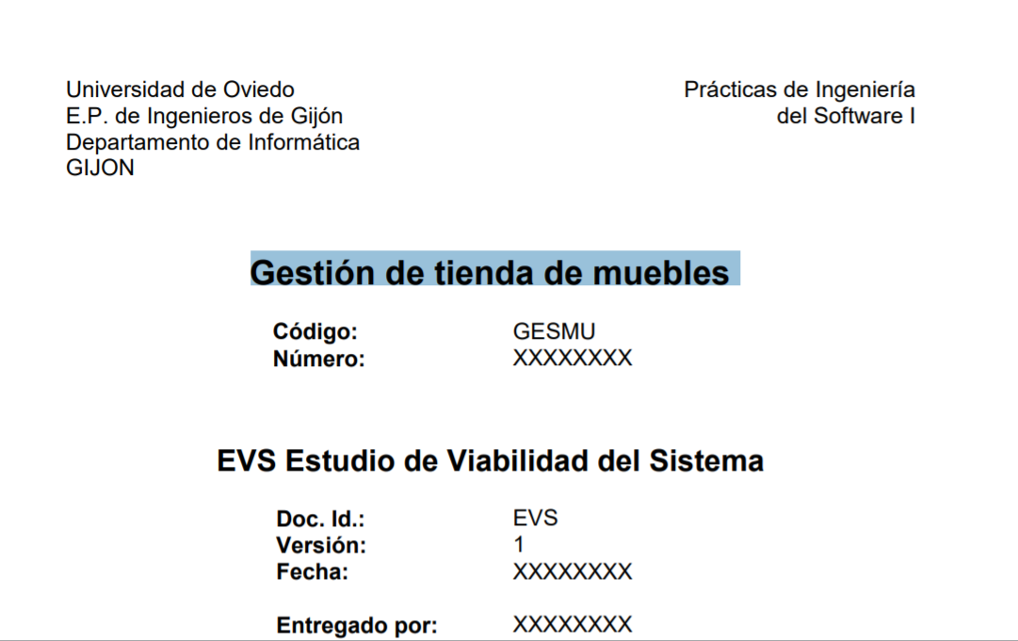
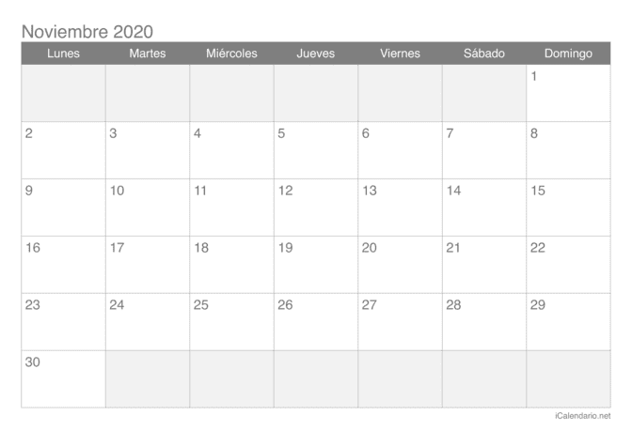

Sistema de Trabajo
Reunión
Reunión
Reunión

Slide 5
Modelo Funcional
LISTA DE ACTORES
CASOS DE USO
CASOS DE USO
DIAGRAMA DE CASOS DE USO
FLUJOS DE ACCIONES
PROTOTIPOS

Slide 6
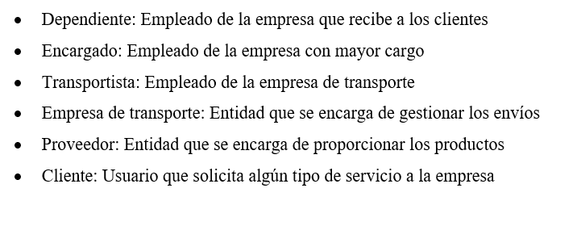

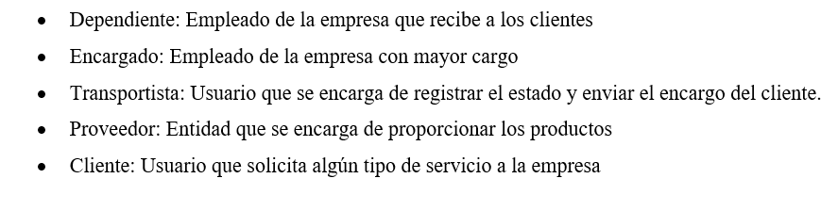
Modelo Funcional Lista de actores
HABLAR CON EL
CLIENTE = PROFESOR

Slide 7
Modelo Funcional Subsistemas de casos de uso
Subsistema Gestión del registro de un encargo
Subsistema Gestión del pedido a proveedores
Subsistema Gestión de envíos
Subsistema Gestión de devoluciones de encargo
Subsistema Gestión de la base de datos
Subsistema Gestión de reclamaciones
Subsistema Gestión de encargos
Subsistema Gestión de pagos
Subsistema Gestión de catálogo
Subsistema Consultar balance
CASOS DE USO

Slide 8
MODELO FUNCIONAL Casos de uso
 | CÉSAR | FRAN | DANI | MARINA
1º CASO DE USO | Realizar presupuesto | Registrar devolución del producto | Realizar pago de los productos | Recibir pedido
2º CASO DE USO | Registrar encargo | Preparar el envío para el cliente | Realizar pedido de los productos | Gestionar pagos del encargo del cliente
NUEVO CASO DE USO | Modificar catálogo de la mueblería con actualizaciones del proveedor | Consultar encargos | Consultar Ingresos y gastos | Cerrar encargo

Slide 9
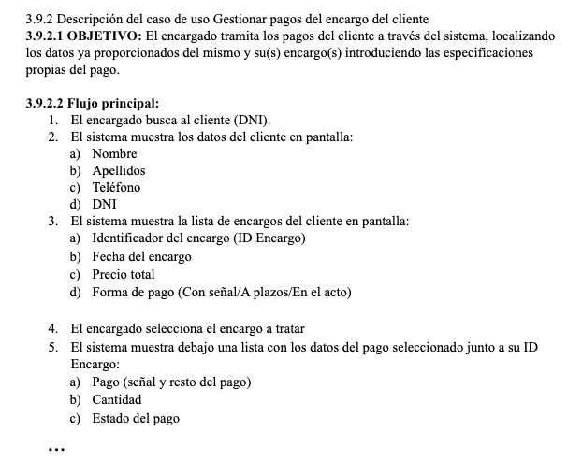
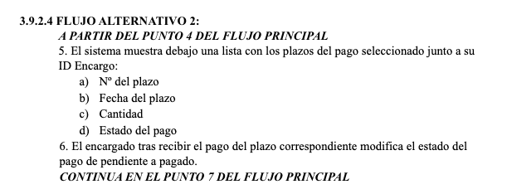
FLUJO PRINCIPAL
FLUJOS ALTERNATIVOS

Slide 10
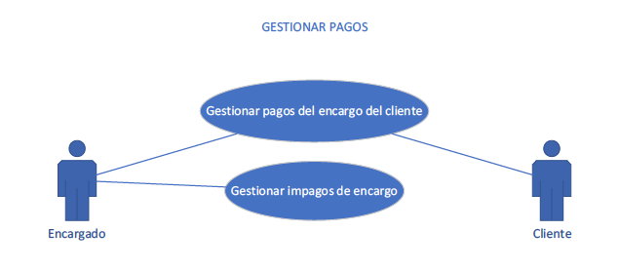
DIAGRAMA DE CASOS DE USO

Slide 11

Prototipos

Slide 12
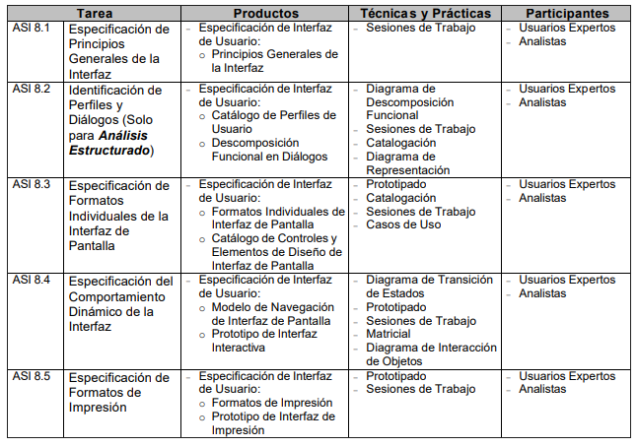


Slide 13

Hablar con el cliente
Casos de uso
Prototipos

Slide 14
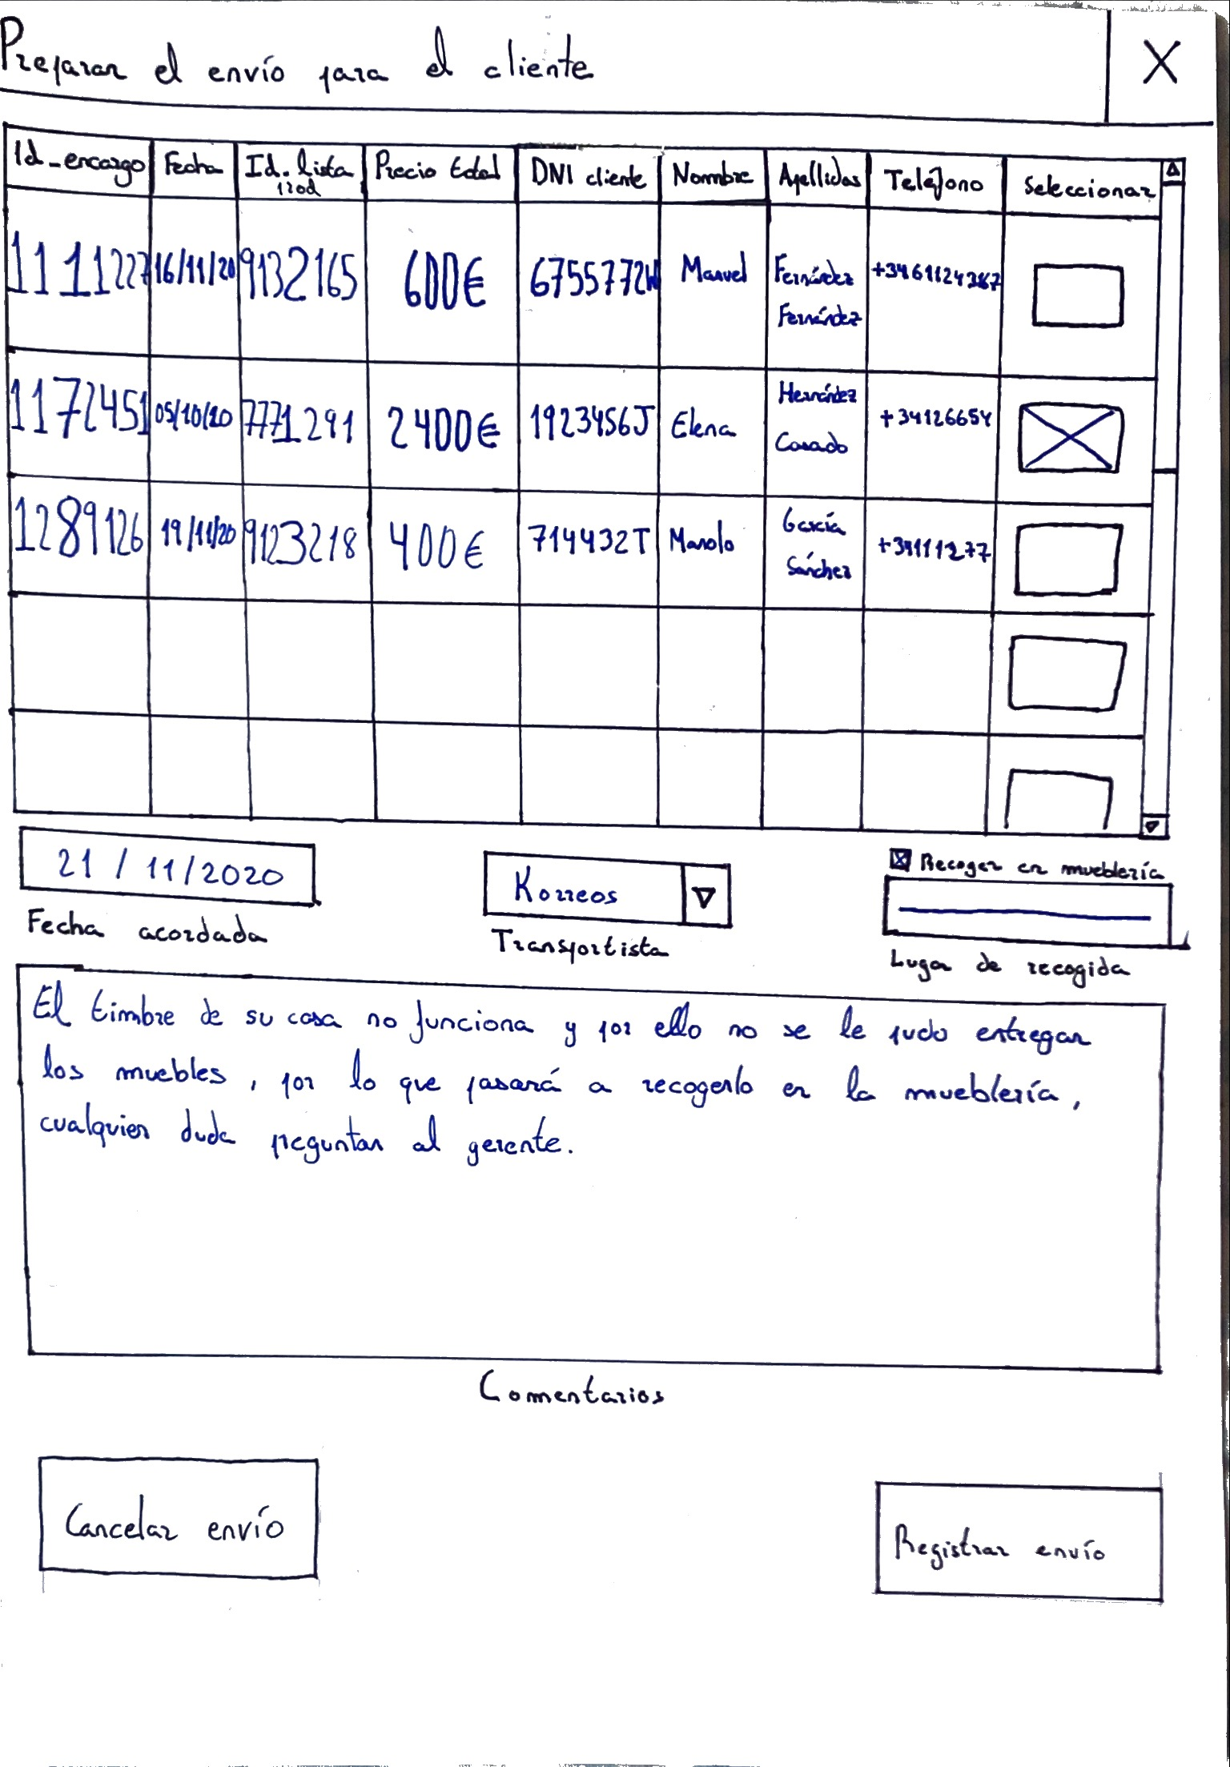
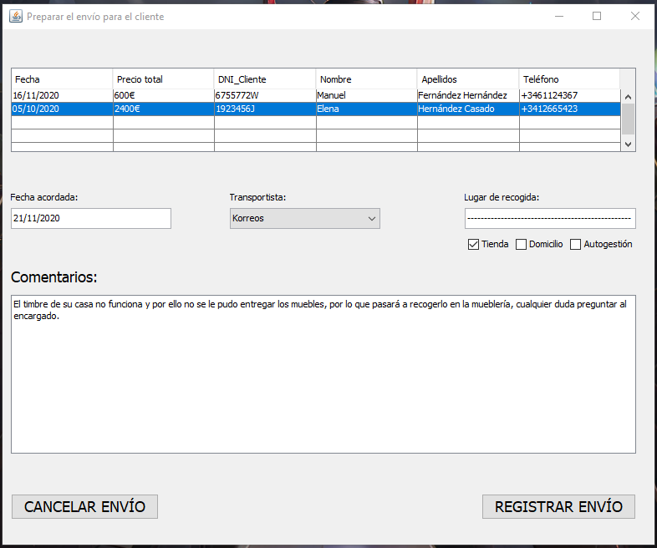
[WIP]

Slide 15
MODELO DE DOMINIO

Slide 16
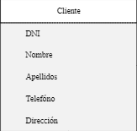
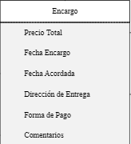
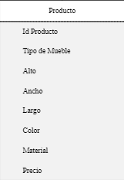
Clases y atributos que identificamos

Slide 17
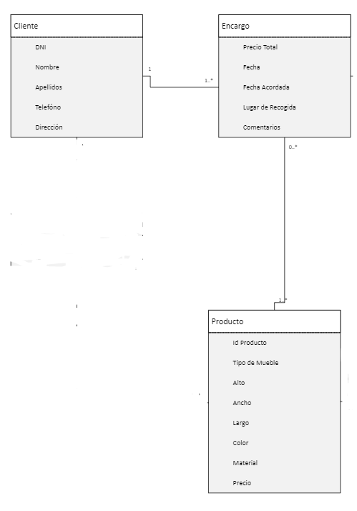

Relaciones entre Clases

Slide 18
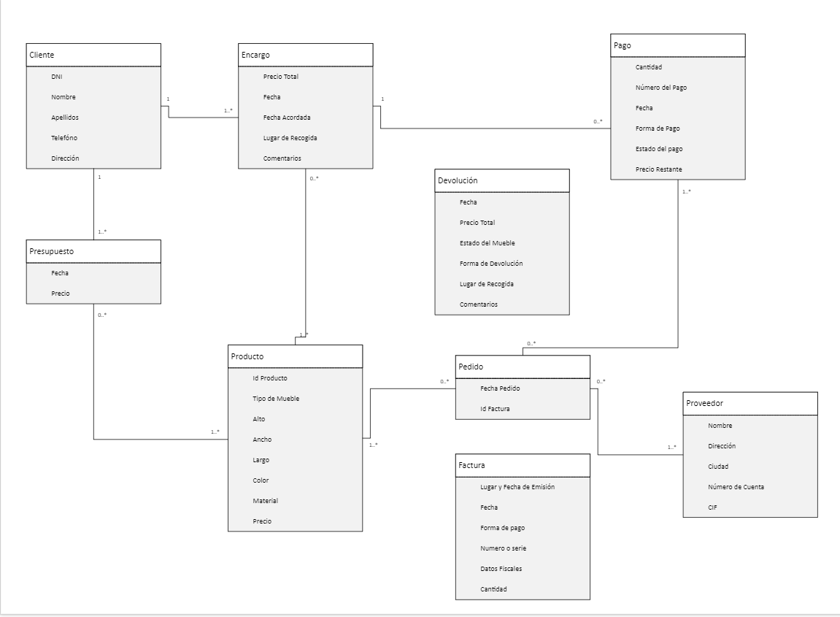
Primera versión

Slide 19
Segunda versión

Slide 20
Última versión

Slide 21
Primera versión frente última versión
¿Qué diferencias hay entre ambas versiones?
CLASES
RELACIONES
CARDINALIDADES
ATRIBUTOS

Slide 22
fin

